Slide 1
درس : الذئبُ ومالكُ الحَزين
الْصَّفُّ الثَّالِثُ الأَساسِيّ
لُغَتُنـا الْجَمِيلَـةُ
الإمْلاءُ والتَّعْبِيرُ
عرض تقديمي شرح وحل تدريبات الدرس من هنا

Slide 2
الشَّدَّة:
عَلامَةٌ صَغيرَةٌ تُشْبِهُ رَأسَ الـ(س) ، تُوضَعُ فَوْقَ الْحَرْفِ لِتَدُلَّ عَلى أَنَّهُ مُكَوَّنٌ مِنْ حَرْفَينِ أُدْغِما (دُمِجا) في حرف واحد.

Slide 3
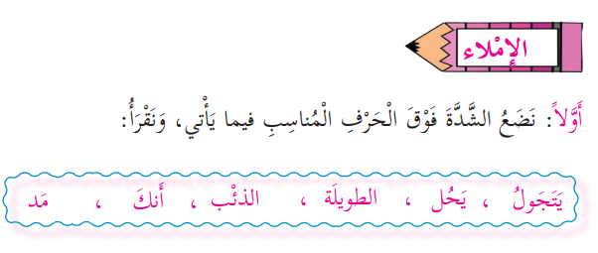

Slide 4
يَتَجَوْوَلُ

Slide 5
يَتَجَوْوَلُ
يَتَجَوَّلُ

Slide 6
يَحُلْلُ
يَتَجَوْوَلُ
يَتَجَوَّلُ

Slide 7
يَحُلْلُ
يَتَجَوْوَلُ
يَحُلُّ
يَتَجَوَّلُ

Slide 8
الطْطَويلة
يَحُلْلُ
يَتَجَوْوَلُ
يَحُلُّ
يَتَجَوَّلُ

Slide 9
الطْطَويلة
يَحُلْلُ
يَتَجَوْوَلُ
الطَّويلَة
يَحُلُّ
يَتَجَوَّلُ

Slide 10
الذْذِئْب
الطْطَويلة
يَحُلْلُ
يَتَجَوْوَلُ
الطَّويلَة
يَحُلُّ
يَتَجَوَّلُ

Slide 11
الذْذِئْب
الطْطَويلة
يَحُلْلُ
يَتَجَوْوَلُ
الذِّئْب
الطَّويلَة
يَحُلُّ
يَتَجَوَّلُ

Slide 12
أَنْنَكَ
الذْذِئْب
الطْطَويلة
يَحُلْلُ
يَتَجَوْوَلُ
الذِّئْب
الطَّويلَة
يَحُلُّ
يَتَجَوَّلُ

Slide 13
أَنْنَكَ
الذْذِئْب
الطْطَويلة
يَحُلْلُ
يَتَجَوْوَلُ
أَنَّكَ
الذِّئْب
الطَّويلَة
يَحُلُّ
يَتَجَوَّلُ

Slide 14
مَدْدَ
أَنْنَكَ
الذْذِئْب
الطْطَويلة
يَحُلْلُ
يَتَجَوْوَلُ
أَنَّكَ
الذِّئْب
الطَّويلَة
يَحُلُّ
يَتَجَوَّلُ

Slide 15
مَدْدَ
أَنْنَكَ
الذْذِئْب
الطْطَويلة
يَحُلْلُ
يَتَجَوْوَلُ
مَدَّ
أَنَّكَ
الذِّئْب
الطَّويلَة
يَحُلُّ
يَتَجَوَّلُ

Slide 16
التَّعْبيـر:
عَزيزاتي : فيما يَلي صُوَرٌ لِحَيَواناتٍ مِنَ الطَّبيعةِ ... هيَّا بِنا نُعَبِّر عَنْ كلِّ صورَةٍ مِنَ الصُّوَرِ بِما نَراهُ مُناسِباً.

Slide 17
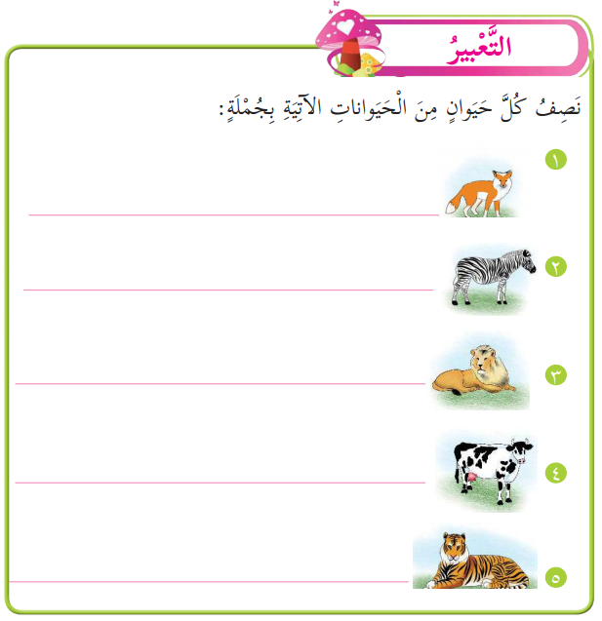

Slide 18
الثَّعلبُ حَيوانٌ ماكرٌ

Slide 19
الثَّعلبُ حَيوانٌ ماكرٌ
حِمارُ الْوَحْشِ لَهُ خُطوطٌ جَميلَةٌ

Slide 20
الثَّعلبُ حَيوانٌ ماكرٌ
حِمارُ الْوَحْشِ لَهُ خُطوطٌ جَميلَةٌ
الأَسَدُ مَلِكُ الغابَةِ

Slide 21
الثَّعلبُ حَيوانٌ ماكرٌ
حِمارُ الْوَحْشِ لَهُ خُطوطٌ جَميلَةٌ
الأَسَدُ مَلِكُ الغابَةِ
الْبَقَرَةُ تُعْطِينا الحَليبَ الطَّازَجَ

Slide 22
الثَّعلبُ حَيوانٌ ماكرٌ
حِمارُ الْوَحْشِ لَهُ خُطوطٌ جَميلَةٌ
الأَسَدُ مَلِكُ الغابَةِ
الْبَقَرَةُ تُعْطِينا الحَليبَ الطَّازَجَ
النِّمِرُ حَيَوانٌ مُفْتَرِسٌ

Slide 23

شُكراً لَكنَّ عَزيزاتي
طالبات الصف الثالث الأساسي
مع تحيات المعلمة
ندى أبو مويس
عرض تقديمي شرح وحل تدريبات الدرس من هنا

